Slide 1


Projeto Técnicos

Slide 2

2º Encontro - Profissões
Prof. Me. Rafael A. Florindo

Slide 3
2ª Encontro
Aula 1: apresentação eletrônica da equipe, problema, questionamentos e nome do projeto (nota).

Slide 4
2ª Encontro
Aula 2: Quais são os profissionais da área de TI? Seus conhecimentos? Suas habilidades e
competências?
Jogos:
https://producaodejogos.com/fazendo-carreira-mundo-dos-jogos-digitais-o-guia-completo-24/
App:
https://www.esauce.com.br/blog/qual-equipe-necessaria-e-quanto-custa-criar-um-app/
Automação:
https://www.automacaoindustrial.info/o-profissional-de-ti-e-a-automacao-industrial/

Slide 5
2ª Encontro
Aula 3: Assumir um papel no desenvolvimento do projeto.
Determinar quais habilidades e competências deve adquirir/melhorar.
Quais profissionais de outras áreas deveriam fazer parte ou serem consultados para auxiliar no seu projeto?
Justifique (nota, diário de bordo).

Slide 6
2ª Encontro
Aula 4: Prática em grupos:
Qual a diferença entre usuários e clientes de um sistema de software?
Quem são os clientes e usuários do seu projeto? (Nota, diário de bordo)

Slide 7
2ª Encontro
Aula 5: Prática em grupos:
Elabore um questionário para tirar dúvidas do projeto para ser entregue a um usuário ou cliente do seu sistema. Valide as questões no grupo. (nota, diário de bordo).
Uma equipe com 4 alunos: 3 ficam em sala elaborando o questionário, 1 vai para o laboratório ter aula sobre Google Forms.

Slide 8
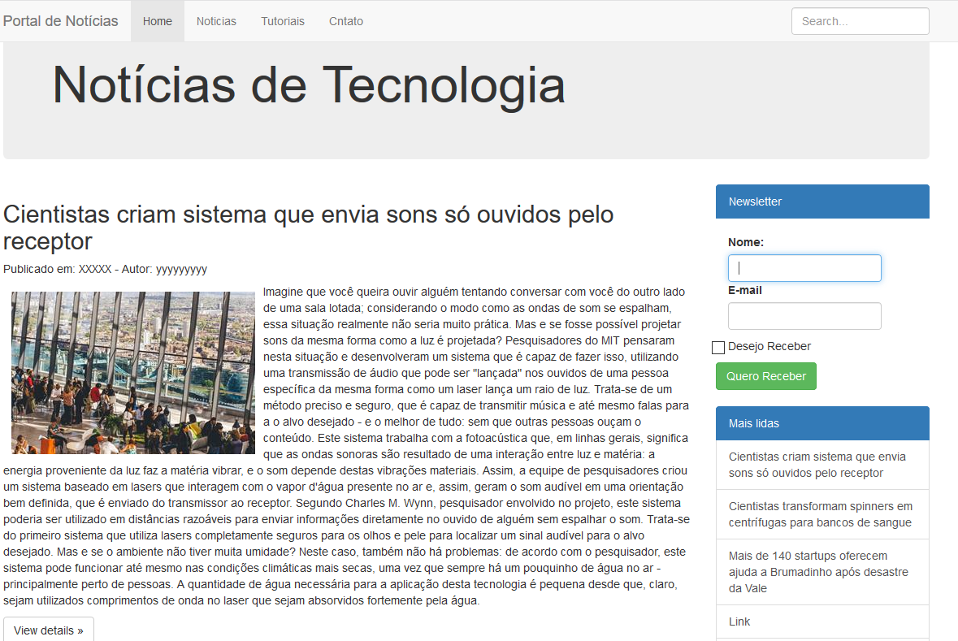

Slide 9
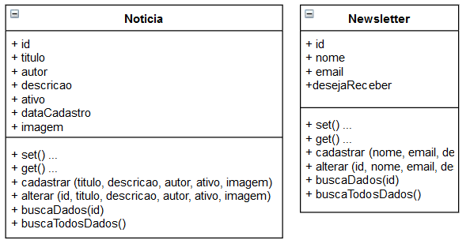

Slide 10
